Slide 1
TEAM-SZ团队培训
2.浏览器的使用与调试
By Molunerfinn

Slide 2
Chrome
跨平台、高速、简洁而安全的网络浏览器，现代浏览器代表
缺点：国内防火墙屏蔽谷歌导致
在国内无法完全正常使用它的全部功能如插件系统

Slide 3
版本推荐
越新越好，百度直接可以找到最新版本。
Chrome应用商店
Chrome的主题以及一些相应的插件可以去应用商店下载。
不过需要注意的是，该网站被墙，需要翻墙。
官网： https://chrome.google.com/webstore/category/apps?hl=zh-CN

Slide 4
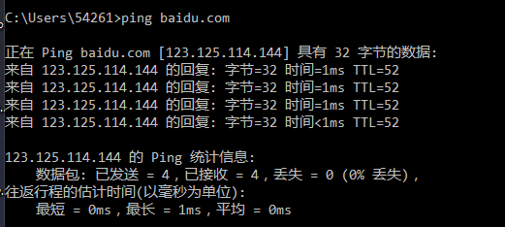
开篇
从地址栏输入一个域名（如www.baidu.com）到浏览器最终将网页呈现在你的面前，这里面经历了什么？
首先是DNS解析服务器。我们输入的www.baidu.com只是域名，浏览器本身不识别域名，它需要将其先发送给DNS解析服务器进行域名解析，从而获得有效ip地址才能访问。也就是首先要进行DNS解析。如下图，域名被解析成了实际的ip地址。

Slide 5
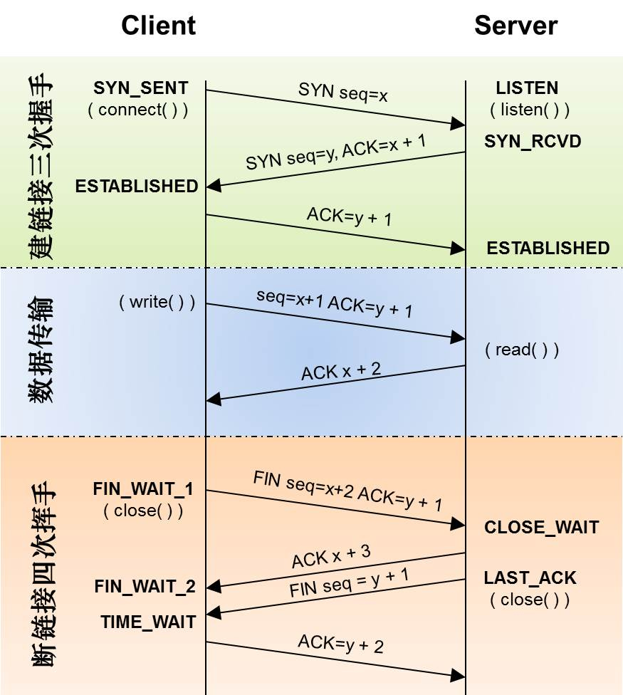
TCP三次握手
接着浏览器拿到正确ip地址之后就去访问ip地址所对应的服务器。在真正传输数据之前，进行三次握手。客户端在此就是浏览器。
1.客户端向服务端发送请求，服务器收到。第一次。
2.服务端向客户端发送回信，表明服务器已收到。第二次。
3.客户端向服务端发送回信，说明已经确立连接，准备开始请求传输数据。第三次。
三次握手是为了能够让请求更加稳定和可靠，在确立连接的情况下再进行数据传输。
接着客户端就开始正式向服务端发送请求，请求要访问相应的资源，接着服务端返回相应的资源，客户端浏览器收到相应资源，依靠浏览器解析引擎渲染成网页。

Slide 6
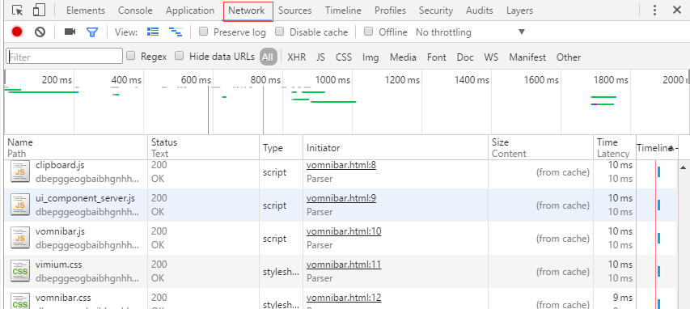
Chrome开发者工具之Network
Chrome开发者工具的开启，不同平台快捷键不同。
Windows：f12/Mac: opt+command+j/Linux:ctrl+shift+j

Slide 7
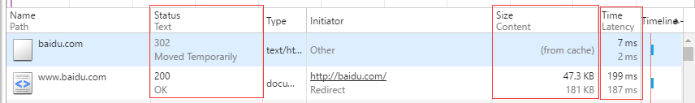
Network栏的主要作用是查看网页所访问、请求的资源的来源、大小、以及相应信息。
从上图已经可以看出请求的状态码，请求的资源大小，加载的时间等信息。
状态码的简单识别：
2xx系列：访问请求成功。最常见的就是200.
3xx系列：重定向的请求。比如访问baidu.com重定向到www.baidu.com。最常见的是302.
4xx系列：访问错误提示。比如用户访问了某个网站不存在的资源会报这个状态码。最常见的是404.
5xx系列：服务器错误。比如服务器宕机或者接收数据迟迟不回。最常见的是502.
通过状态码可以简洁查看我们的访问如果出错是错在自身还是服务器。

Slide 8
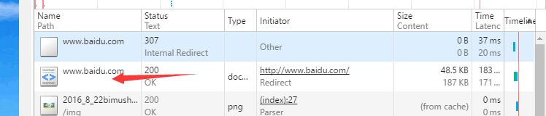
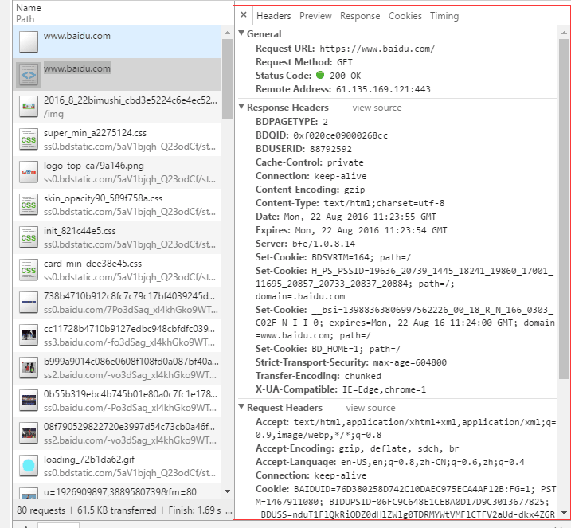
点击相应项目进入详细页面。
右侧的请求、响应栏，将请求的各方面的信息都展示出来了。
从上往下。General项分别可以看到
请求的URL，请求的方式，请求返回的状态码，远端地址
Response栏可以看到
1.Conten-Encoding:该页面用gzip压缩
2.X-UA-*:服务端返回的页面是给Edge或者Chrome的。
Request栏可以看到
1.Cookie:对于该页面浏览器保存在本地的各项信息。
2.User-Agent:用户访问服务器所用的浏览器、版本、操作系统、内核等等。

Slide 9
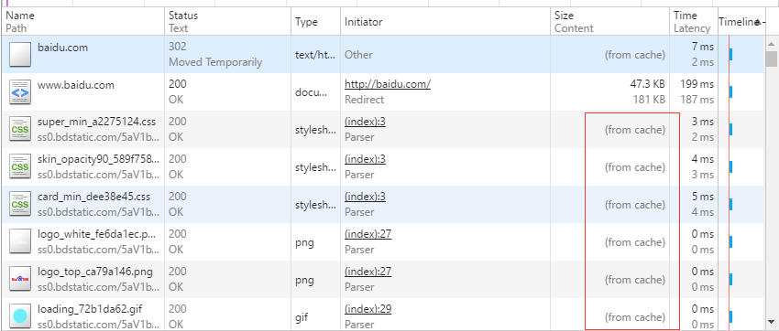
资源加载的方式也不尽相同。有的资源每次请求都需要从服务端获得。有些资源则通过本地的cache缓存可以直接获取，不用请求。这样的好处是浏览速度能够变快。坏处在于缓存会占本地硬盘空间。

Slide 10
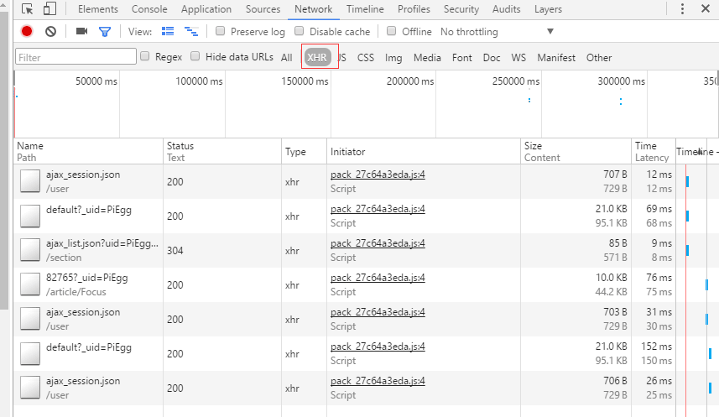
Ajax请求的查看
Ajax，异步js请求技术。主要用于页面的局部刷新。最常见的例子在于邮箱页面，左侧栏是不动的，右侧的邮件列表内容区会随着用户的点击而改变。在chrome里，ajax的请求是可以通过network栏来查看的。选择XHR菜单，就可以出现ajax请求的信息。用于调试、查找信息来源很有帮助。

Slide 11
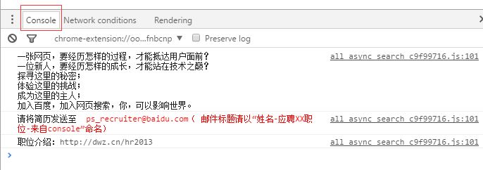
Chrome开发者工具之Console
JS的调试内容的输出依赖于console这个控制台。这个是js代码调试的一个最常用的地方。报错、变量、数组等等都可以通过console控制台来查看。
最常用的console命令就是console.log()。通过log可以输出大部分信息。例如上面的信息就是来自于console.log()

Slide 12
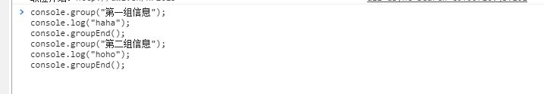

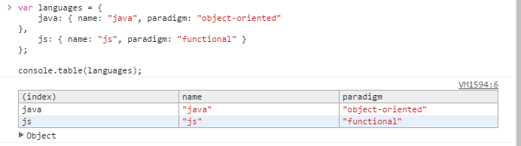
console.group()分组输出
用于输出相近信息并得以区分
console.table()表格输出
用于输出对象、json信息，使其结构更清晰

Slide 13

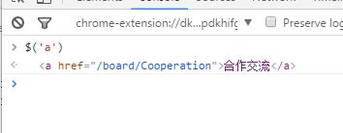
console.time()时间输出
用于查看代码之间执行时间
console.error()报错输出
用于提示错误
$()类jQuery选择器
用于使用类似jQuery选择器的方式快速选择中相应元素

Slide 14
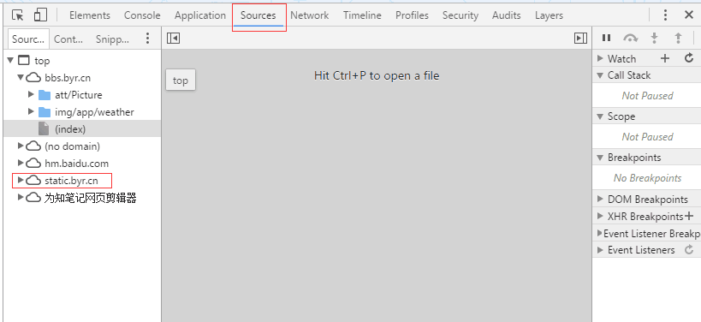
Chrome开发者工具之Sources
Sources面板展示了整个网站的静态资源列表，可以通过sources面板对静态资源例如css、js查看和修改、调试。

Slide 15
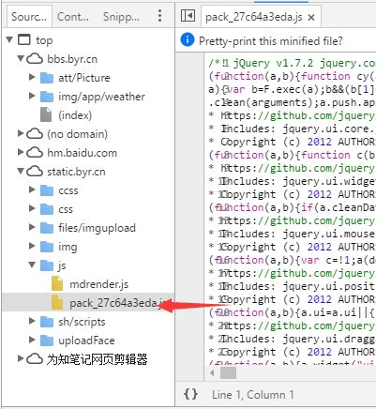
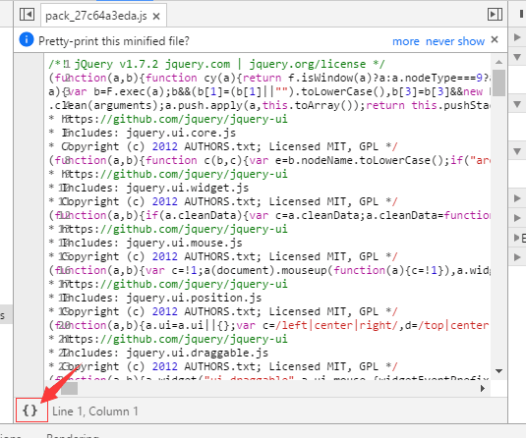
格式化代码
通常网站会将静态资源例如CSS\JS进行代码压缩达到减小体积从而使访问速度加快的目的。方便浏览但是不方便查看和修改。通过source面板自带的格式化工具能够将压缩过的代码重新格式化展开成标准格式代码便于开发者使用。

Slide 16
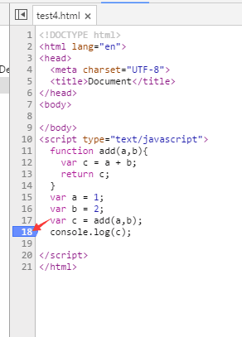

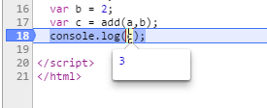
JS断点调试
最核心也是最强力的功能就是js断点调试。使得js在没有编译器的情况下也能拥有调试的功能。
施加了断点之后再刷新页面就会出现debugger字样。代码将会
执行到断点所在处停下。
鼠标移动到相应的变量之上也会显示出变量的值。通过这个方式可以调试大部分情况下js的问题了。

Slide 17

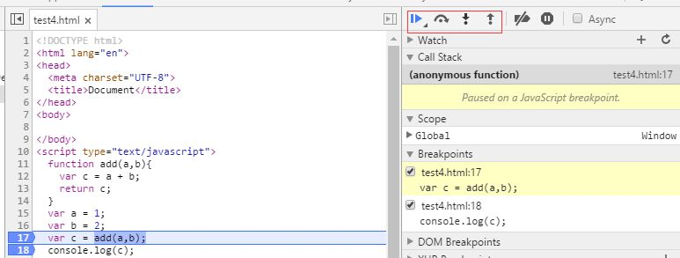
单函数调试
点击这个下一步的按钮，将会执行下一个函数。用于查看函数执行顺序情况。
单步调试
点击红框内所示的向下的箭头，将会逐步执行代码，更完整的代码走向流程。

Slide 18
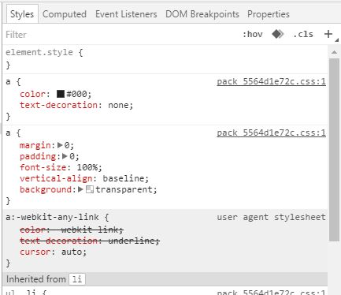
Chrome开发者工具之Styles
Styles面板掌握着整个页面的样式与布局，也就是管理CSS的面板。通过这个面板可以手动修改、查看、更新相应的样式。

Slide 19
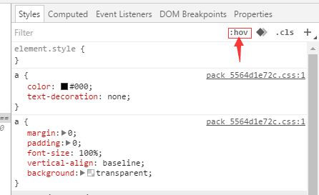
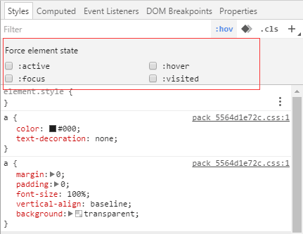
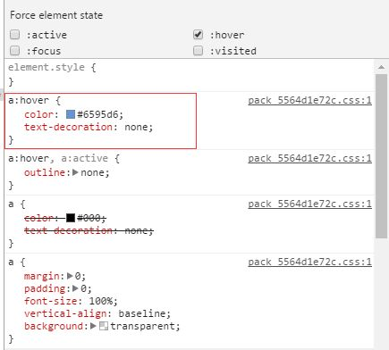
强制状态改变
通过强制状态改变栏，可以实现对某元素强制加上4种状态的若干种。最常见的是加上hover状态。用于查看状态改变后的样式，做出相应的修改。

Slide 20
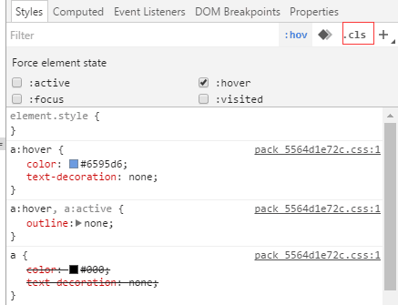
增加class
通过增加class，可以查看预先定义好的class样式加上之后会对所在元素产生什么样的影响。

Slide 21
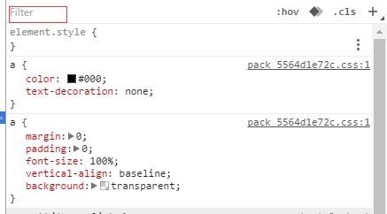
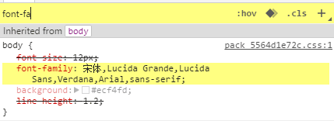
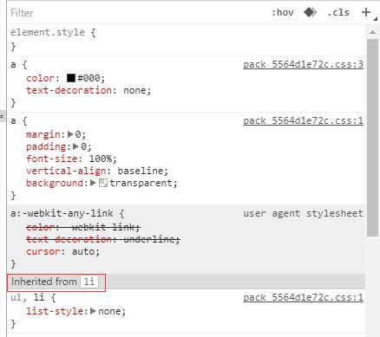
Filter过滤器
用于快速查找某一属性的属性值、由来
继承栏
用于查看元素的某些属性继承于哪些元素

Slide 22
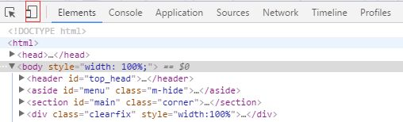
Chrome开发者工具之Device toolbar
Device toolbar用于模拟浏览器窗口大小、设备、网络状况。是用来调试移动端页面的利器。同时也是书写响应式界面的必备、必会工具。

Slide 23
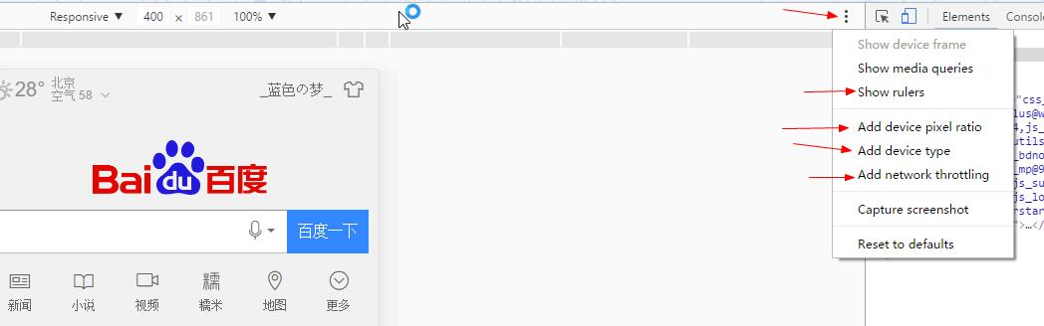
开启更丰富的选项

Slide 24
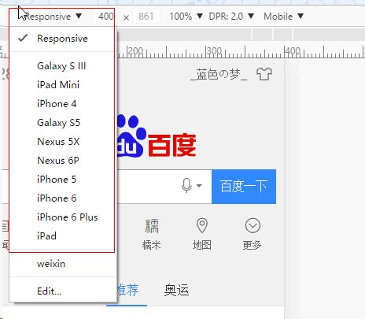
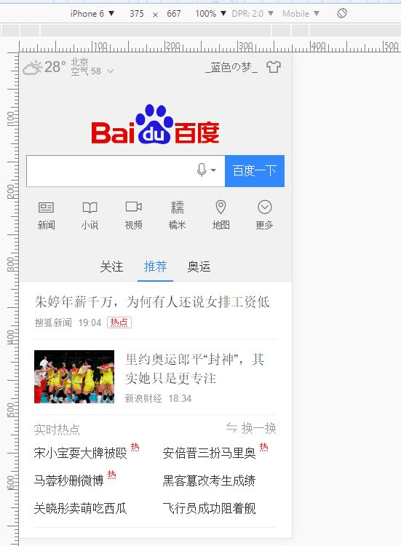
设备模拟栏
用于模拟不同设备
iPhone6模拟效果

Slide 25
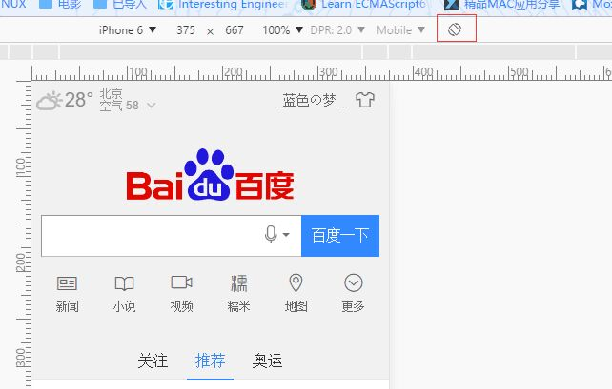
设备反转
用于反转设备屏幕
常用于iPad页面开发

Slide 26
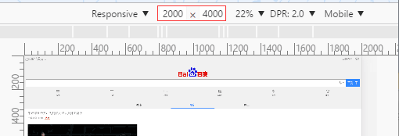
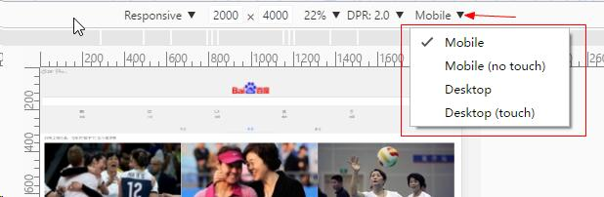
长宽模拟
用于模拟不同大小界面，也是常用选项。
浏览方式模拟
分别为桌面版和移动版提供两种模式，可触摸和不可触摸。

Slide 27
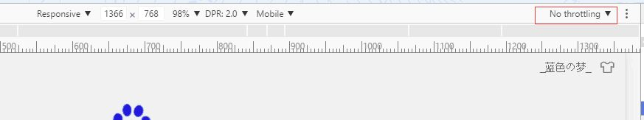
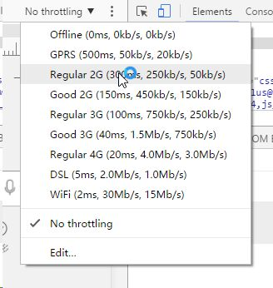
网络状况模拟器
用于模拟不同的网络状况，一般用于检测手机端页面响应速度。

Slide 28
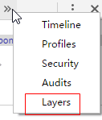
Chrome开发者工具之Layers
Layers层级检测，主要用于检测页面元素层级关系。
在多层全屏幕覆盖的页面上有奇效。属于实验性功能，需要手动开启。

Slide 29
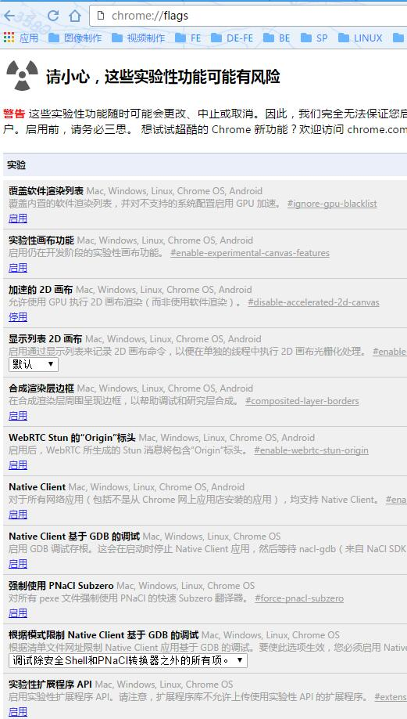

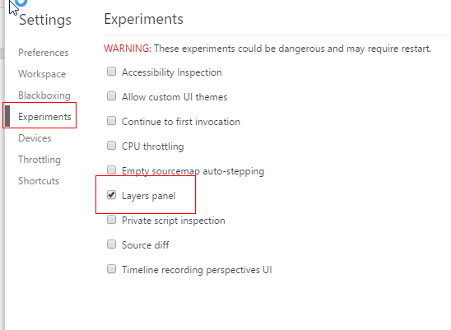
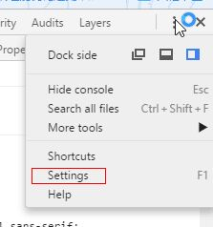
开启Layers面板
浏览器地址栏输入chrome://flags

Slide 30
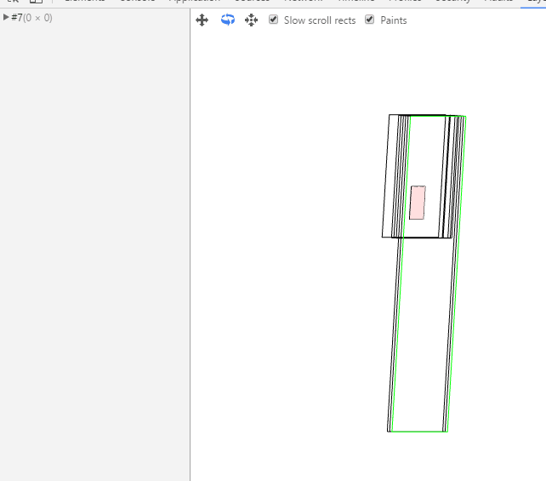
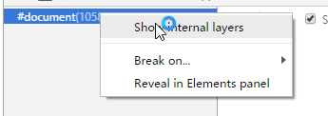
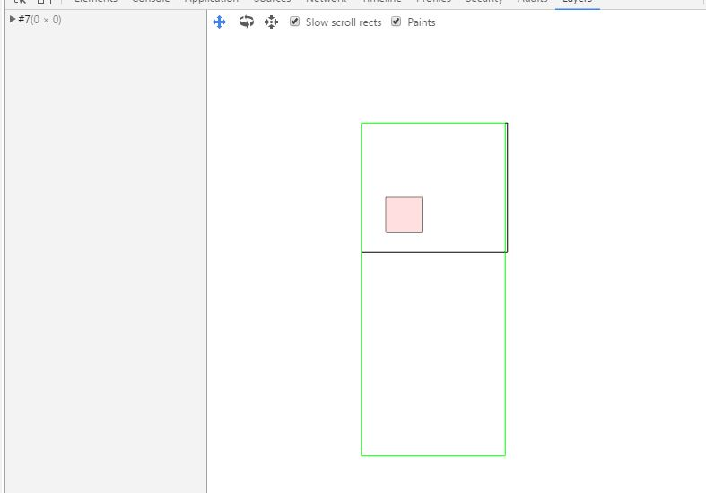
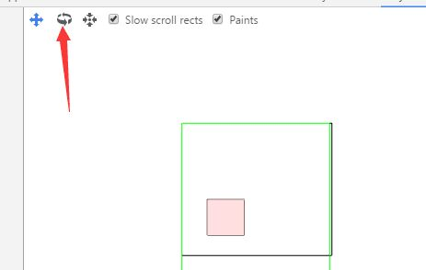
Layers面板的使用
到这步点击完旋转时，就可以按住鼠标左键进行3D旋转了

Slide 31
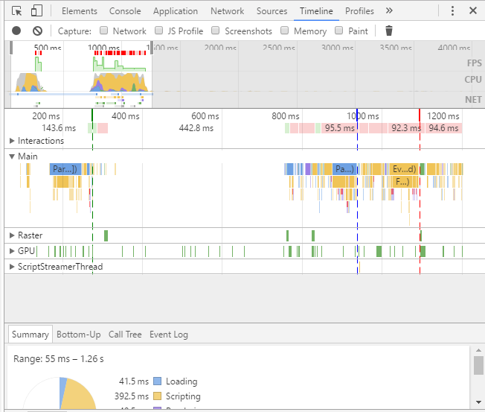
Chrome开发者工具之Timelines
Timelines工具主要用于检测页面加载速度、动画处理效果、优化渲染而生。
涉及到的内容相对复杂和难懂，今后写到CSS3或者JS动画想要提升流畅度的时候自然会用上这个工具。本PPT不提供讲解，有兴趣的自己去研究~

Slide 32
TEAM-SZ团队培训
2.浏览器的使用与调试
完
By Molunerfinn

